Slide 1
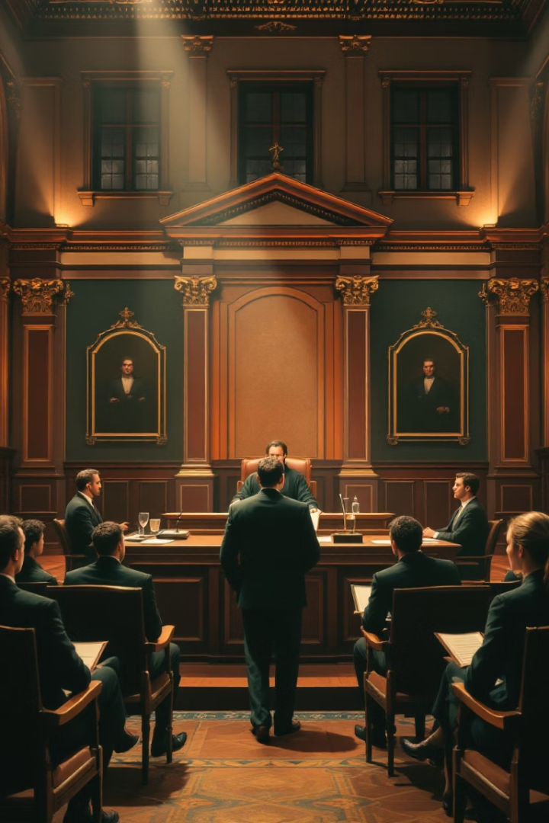
Суд присяжных: вчера и сегодня
Суд присяжных - важный институт в российском праве. Мы расскажем об его истории и современном состоянии.

Slide 2
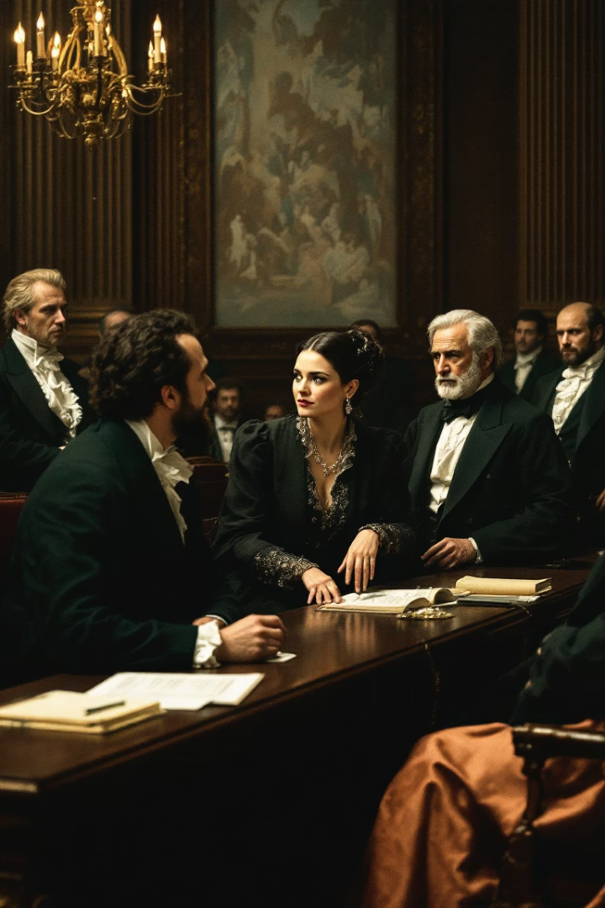
История создания суда присяжных в XIX веке
Предпосылки создания
Реформа 1864 года
Ввод суда присяжных, гарантирующего независимость и публичность процесса.
Необходимость справедливого и гласного судопроизводства в Российской империи.
Известные дела
Дело Засулич и Мироновича стали символами суда присяжных XIX века.

Slide 3
Развитие суда присяжных в Российской империи
Законодательство
Судопроизводство
Регламентация деятельности присяжных через судебные уставы и акты.
Гласность и состязательность стали основой судебных процессов.
Отбор присяжных по возрасту, образованию и честности.
Рост правосознания граждан благодаря участию в суде.

Slide 4
Суд присяжных в современной России
Возрождение института
Закон № 113-ФЗ
Расширение подсудности
Возврат суда присяжных после распада СССР, восстановление престижа.
Основной нормативный акт, регулирующий деятельность присяжных заседателей.
Увеличение категорий дел, рассматриваемых с участием присяжных.

Slide 5
Памятка для кандидатов в присяжные заседатели
Требования к кандидатам
Права
Возраст от 25 лет
участвовать в исследовании всех обстоятельств уголовного дела, задавать через председательствующего вопросы допрашиваемым лицам, участвовать в осмотре вещественных доказательств, документов и производстве иных следственных действий; ​​​
Гражданство РФ
Не состоящие на учете в наркологическом или психоневрологическом диспансере в связи с лечением от алкоголизма, наркомании, токсикомании, хронических и затяжных психических расстройств
Отсутствие непогашенной или неснятой судимости
просить председательствующего разъяснить нормы закона, относящиеся к уголовному делу, содержание оглашённых в суде документов и другие неясные для них вопросы и понятия; ​​​
вести собственные записи и пользоваться ими при подготовке в совещательной комнате ответов на поставленные перед присяжными заседателями вопросы.

Slide 6
Обязанности присяжных заседателей
Присутствовать при рассмотрении уголовного дела и не отлучаться из зала судебного заседания.
До удаления в совещательную комнату для вынесения вердикта не выражать своё мнение по уголовному делу и не обсуждать его с другими присяжными заседателями, судом, сторонами, иными лицами
Не общаться с лицами, которые не входят в состав суда, по поводу обстоятельств рассматриваемого уголовного дела.

Slide 7
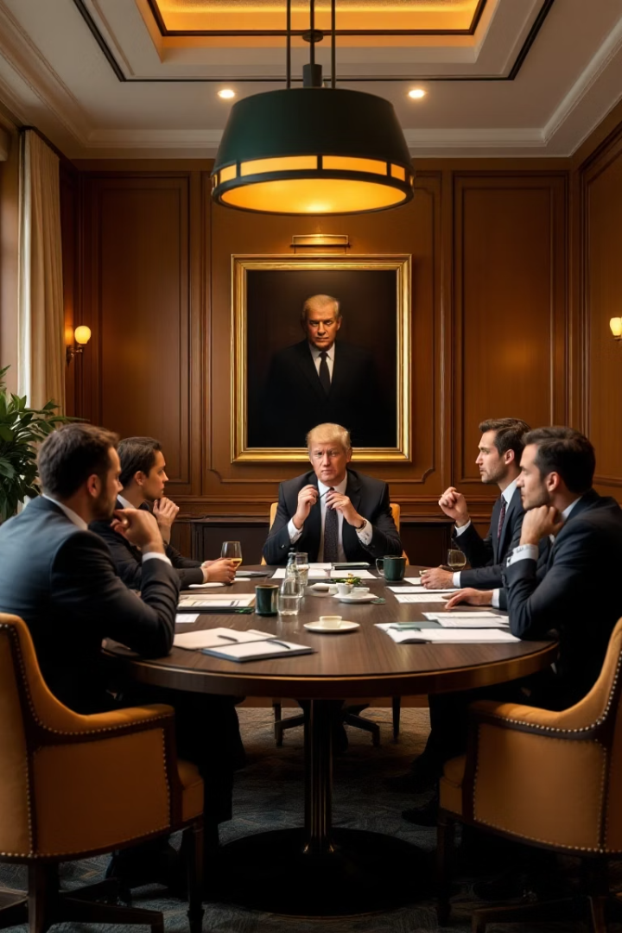
Вердикт присяжных заседателей
Вопросы вердикта
Доказанность деяния и виновность подсудимого.
Форма вердикта
Письменное заключение с однозначным решением.
Последствия решений
Оправдательный или обвинительный вердикт влияет на исход дела.

Slide 8
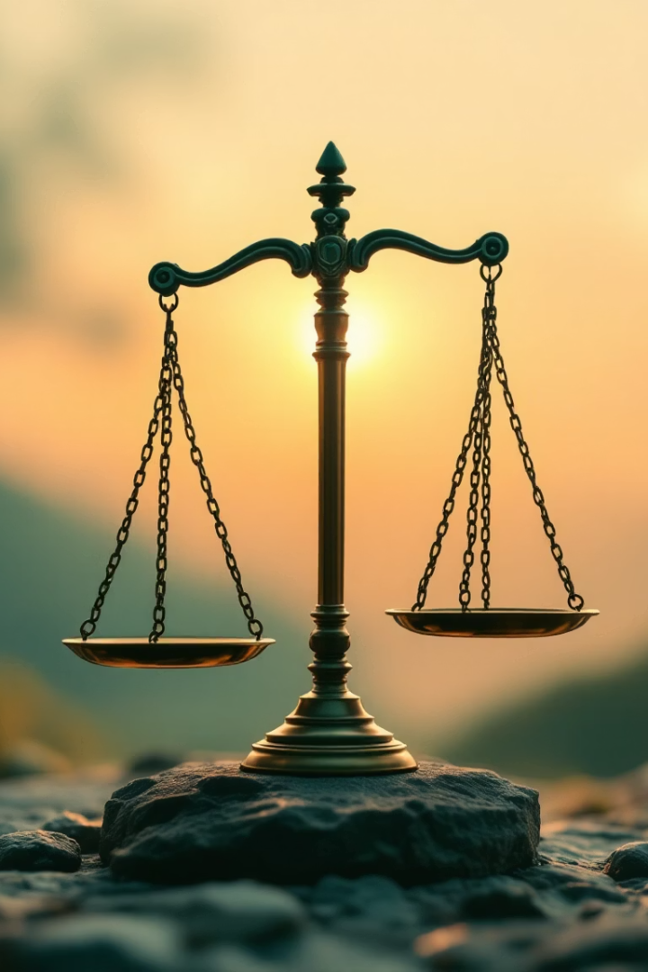
Заключение
Значение суда присяжных
Перспективы развития
Гарантия справедливости и участия общества в правосудии.
Расширение подсудности и повышение правовой культуры.
Вопросы и ответы
Готовы обсудить все аспекты и ответить на ваши вопросы.

